Slide 1
중등 원페이지 개발 요청
1
이벤트 순서는 녹색 박스 안에 기재하였습니다.

Slide 2


No. | Description
0 | *페이지 뜰 때 헤더 안보이게 (기존에 원페이지 제작해주실 때처럼요)
1 | * 애니메이션 기능: 아이콘들 자동으로 뜨기 예시) 온리원(https://www.only1.co.kr/) 아래 그림의 자잘한 박스들 날아오는 장면 참고부탁드립니다.
2 | * 배너 플로팅 기능 – 위치는 조금 더 하단으로 이동 (예시: 썸머스쿨 하단 배너 https://www.adotenglish.com/html/body/event/summer_school) 클릭 시: 최하단 상담 신청단으로 이동
1
2
1
3
4
2

Slide 3
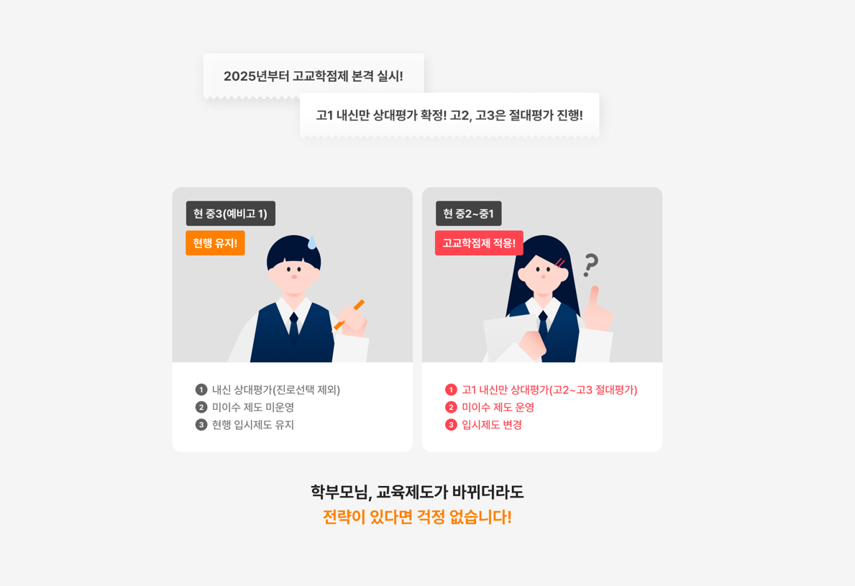
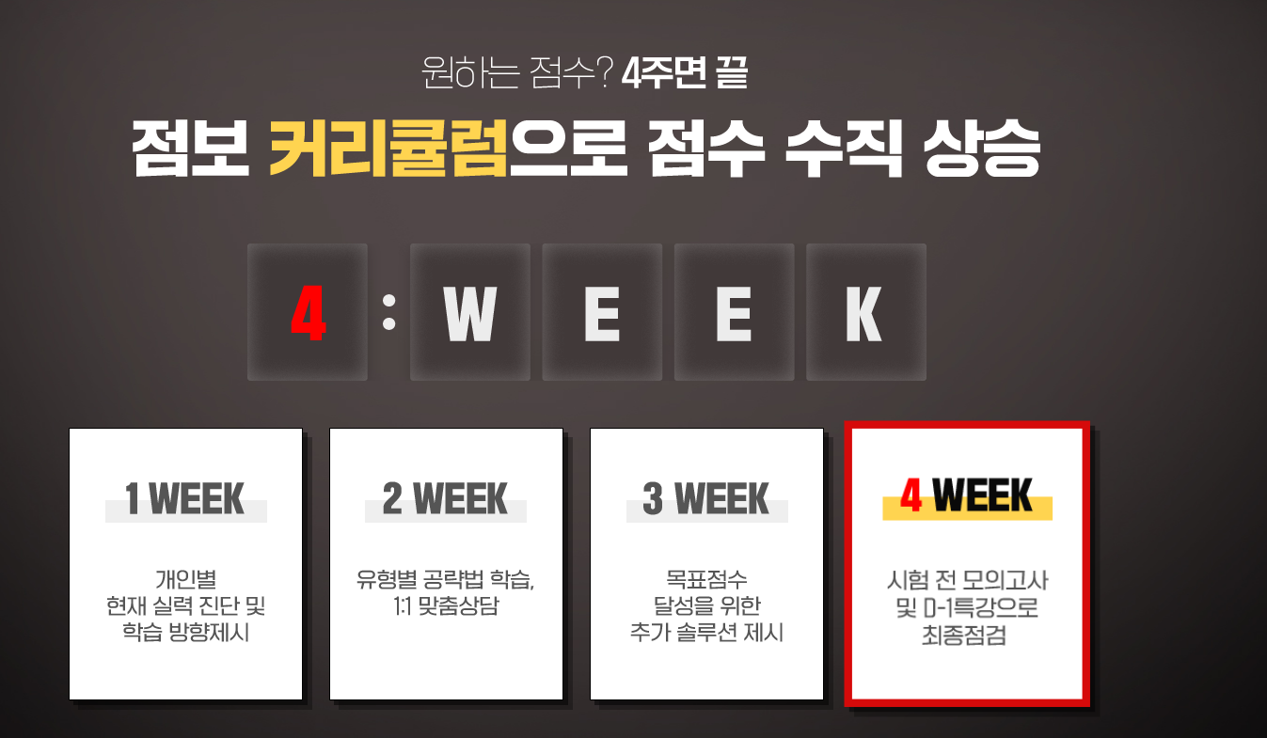

No. | Description
1 | * 애니메이션 기능: 스크롤 내렸을 때 내용들 뜨기 예시:파고다 어학원 https://www.pagoda21.com/pagoda21/lecture/P002/260,000/LectureDetailPage.do?brancode=04&typegbn=S ▼ 아래 단 뜰 때, 모션 참고부탁드립니다.
1
1
2

Slide 4
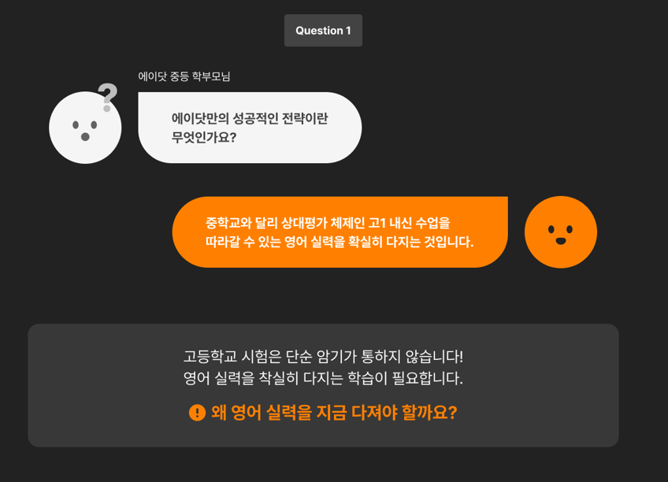
No. | Description
1 | * 애니메이션 기능: 스크롤 내렸을 때 내용들 뜨기 예시:파고다 어학원 https://www.pagoda21.com/pagoda21/lecture/P002/260,000/LectureDetailPage.do?brancode=04&typegbn=S ▼ 아래 단 뜰 때, 모션 참고부탁드립니다.
1
1
2

Slide 5
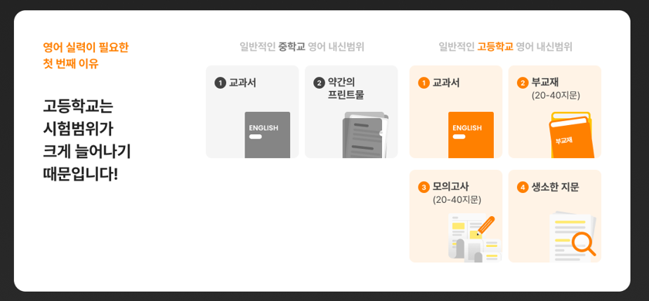
No. | Description
1 | * 애니메이션 기능: 스크롤 내렸을 때 내용들 뜨기 예시:파고다 어학원 https://www.pagoda21.com/pagoda21/lecture/P002/260,000/LectureDetailPage.do?brancode=04&typegbn=S ▼ 아래 단 뜰 때, 모션 참고부탁드립니다.
1
1

Slide 6
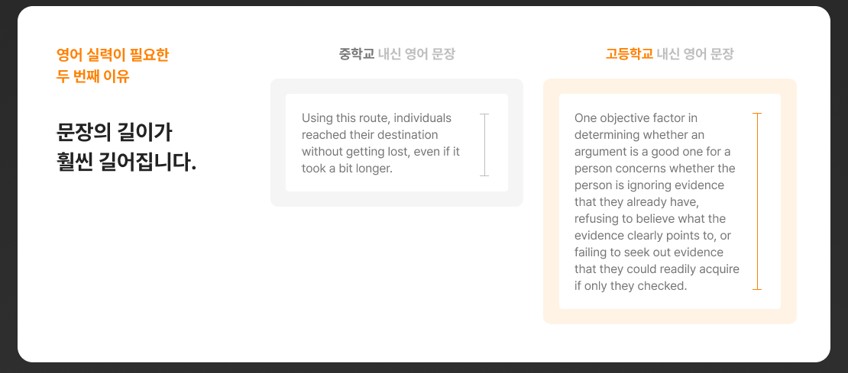
No. | Description
1 | * 애니메이션 기능: 스크롤 내렸을 때 내용들 뜨기 예시:파고다 어학원 https://www.pagoda21.com/pagoda21/lecture/P002/260,000/LectureDetailPage.do?brancode=04&typegbn=S ▼ 아래 단 뜰 때, 모션 참고부탁드립니다.
1
1

Slide 7
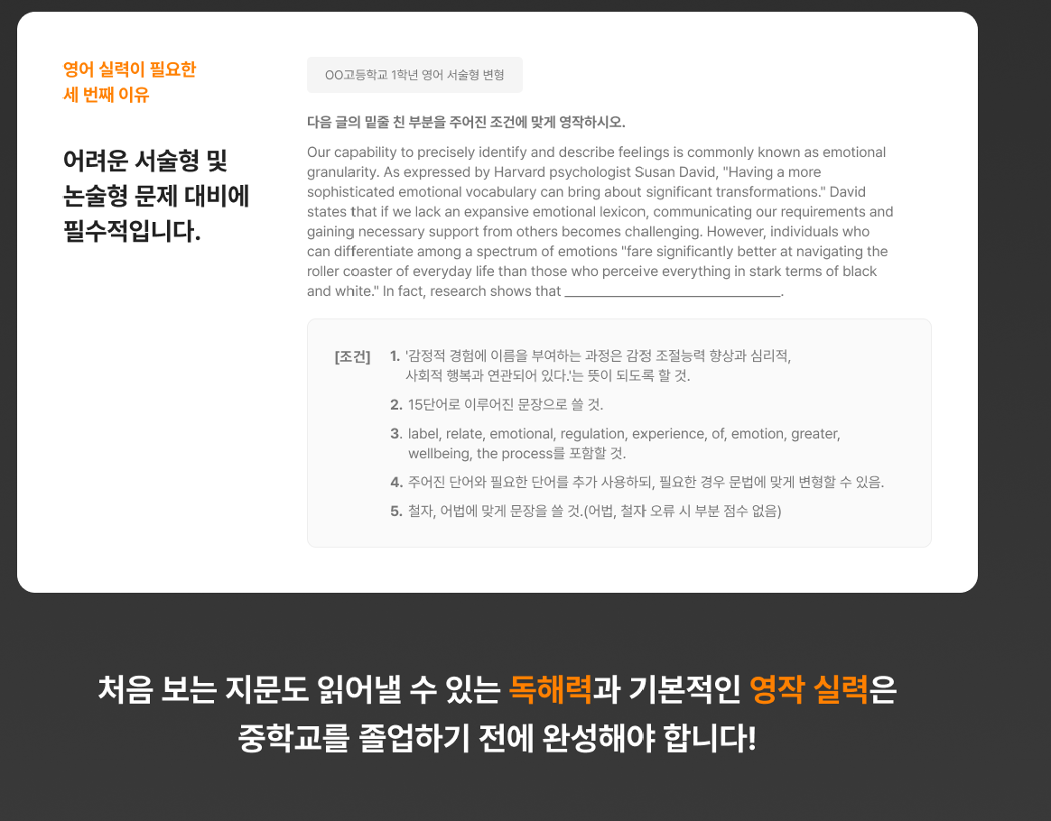
1
No. | Description
1 | * 애니메이션 기능: 스크롤 내렸을 때 내용들 뜨기 예시:파고다 어학원 https://www.pagoda21.com/pagoda21/lecture/P002/260,000/LectureDetailPage.do?brancode=04&typegbn=S ▼ 아래 단 뜰 때, 모션 참고부탁드립니다.
1
2

Slide 8
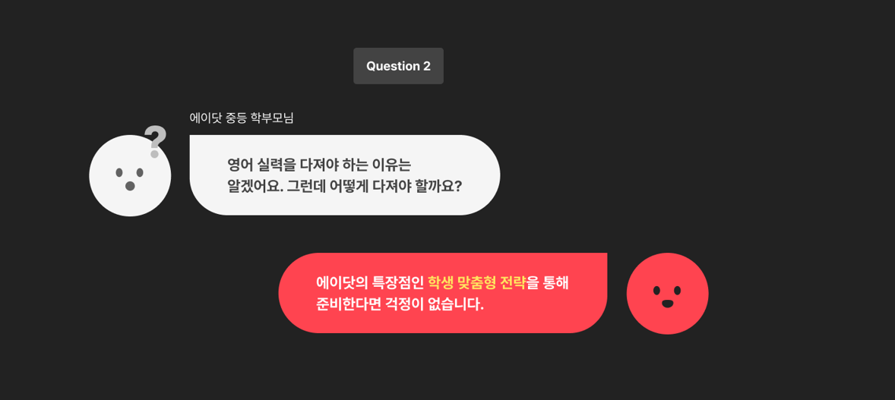

No. | Description
1 | * 애니메이션 기능: 스크롤 내렸을 때 내용들 뜨기 예시:파고다 어학원 https://www.pagoda21.com/pagoda21/lecture/P002/260,000/LectureDetailPage.do?brancode=04&typegbn=S ▼ 아래 단 뜰 때, 모션 참고부탁드립니다.
1
1
2
2

Slide 9
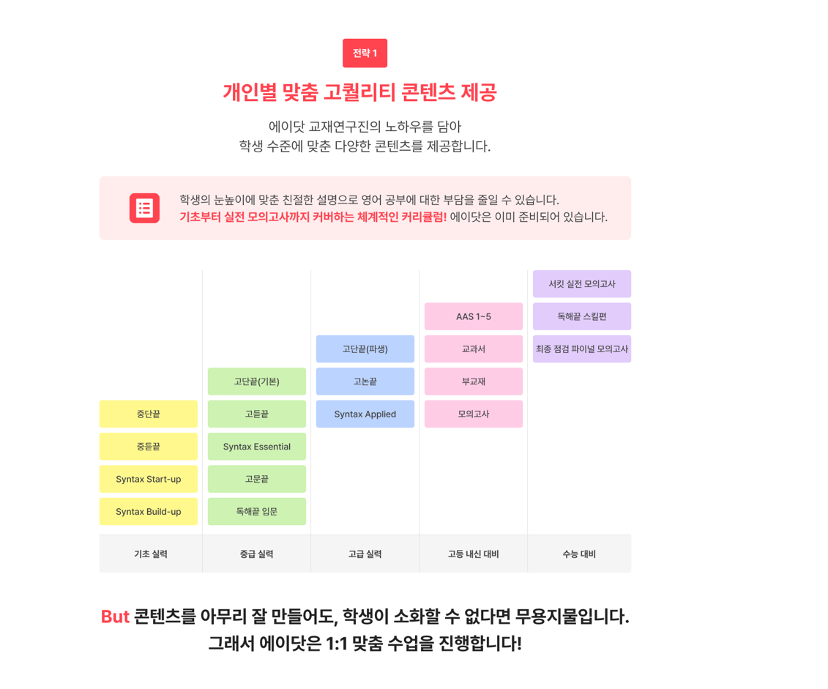
1
No. | Description
1 | * 애니메이션 기능: 스크롤 내렸을 때 내용들 뜨기
2 | * 동영상 삽입 (웍스에 댓글로 첨부하였음)
1
2

Slide 10
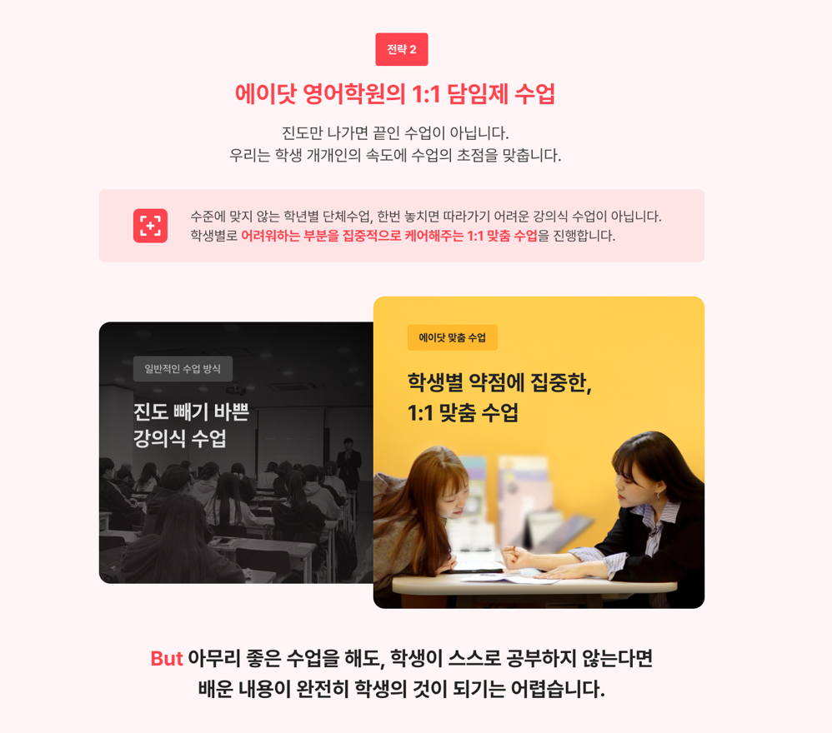
1
No. | Description
1 | * 애니메이션 기능: 스크롤 내렸을 때 내용들 뜨기 예시:파고다 어학원 https://www.pagoda21.com/pagoda21/lecture/P002/260,000/LectureDetailPage.do?brancode=04&typegbn=S ▼ 아래 단 뜰 때, 모션 참고부탁드립니다.
1

Slide 11
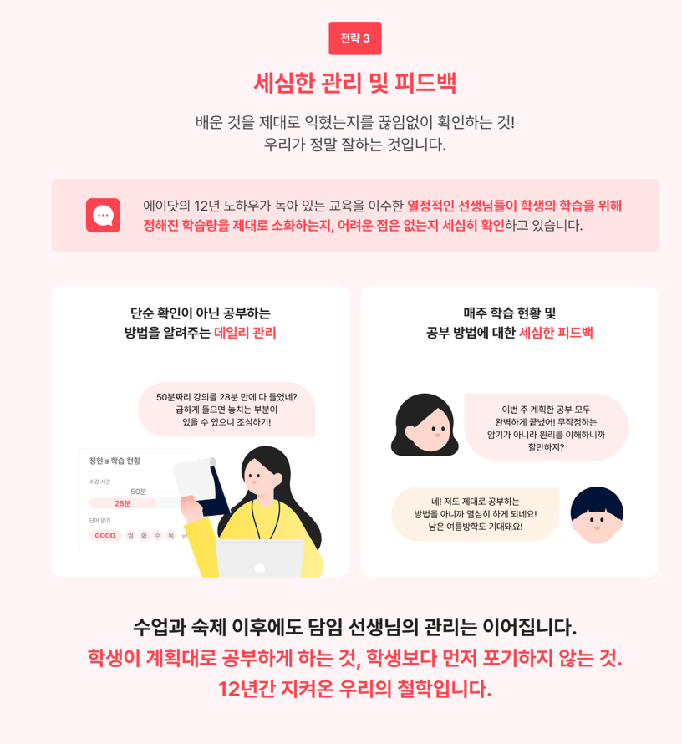
1
No. | Description
1 | * 애니메이션 기능: 스크롤 내렸을 때 내용들 뜨기 예시:파고다 어학원 https://www.pagoda21.com/pagoda21/lecture/P002/260,000/LectureDetailPage.do?brancode=04&typegbn=S ▼ 아래 단 뜰 때, 모션 참고부탁드립니다.
1

Slide 12
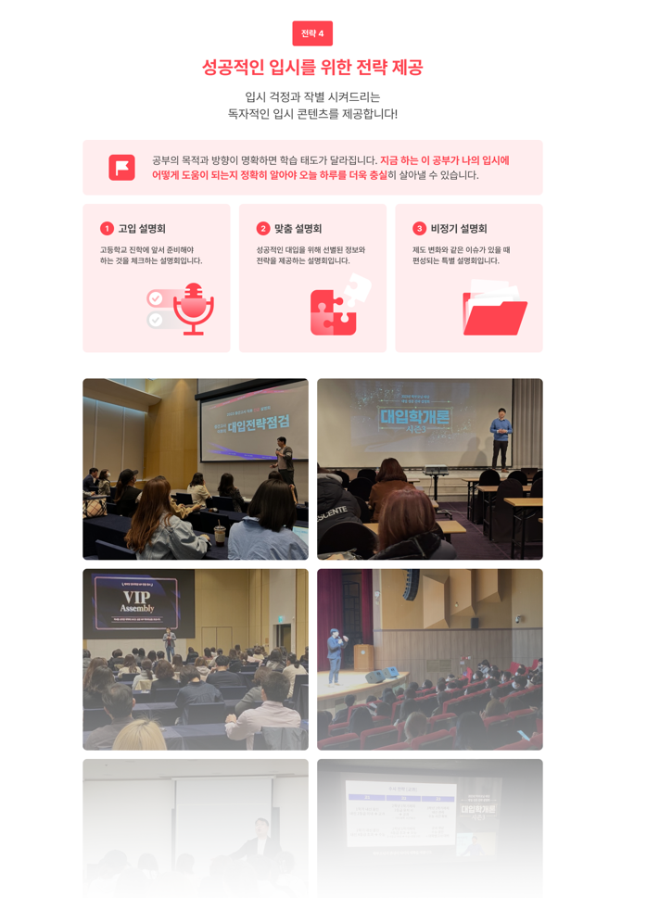
1
1
No. | Description
1 | * 애니메이션 기능: 스크롤 내렸을 때 내용들 뜨기 예시:파고다 어학원 https://www.pagoda21.com/pagoda21/lecture/P002/260,000/LectureDetailPage.do?brancode=04&typegbn=S ▼ 아래 단 뜰 때, 모션 참고부탁드립니다.

Slide 13
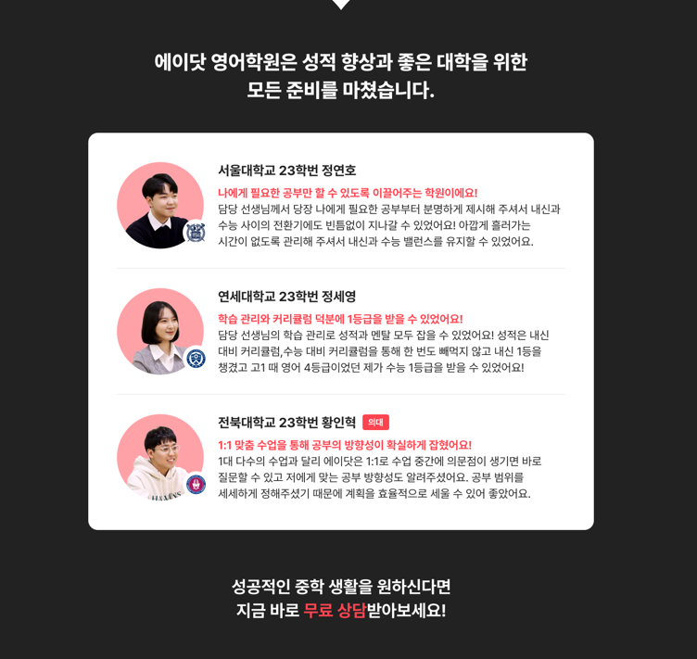
1
No. | Description
1 | * 애니메이션 기능: 스크롤 내렸을 때 내용들 뜨기 예시:파고다 어학원 https://www.pagoda21.com/pagoda21/lecture/P002/260,000/LectureDetailPage.do?brancode=04&typegbn=S ▼ 아래 단 뜰 때, 모션 참고부탁드립니다.
1

Slide 14
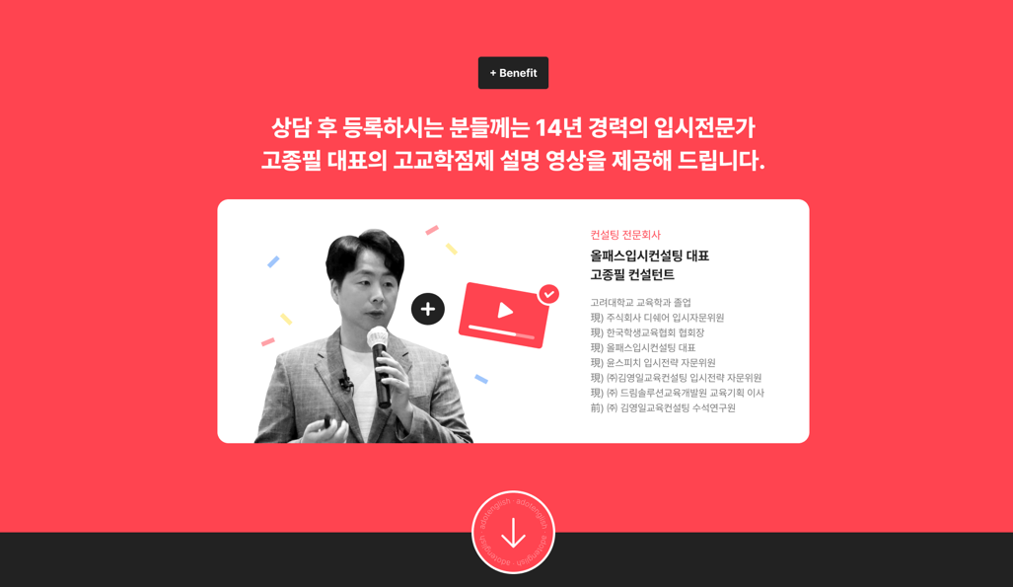
No. | Description
1 | * 애니메이션 기능: 스크롤 내렸을 때 내용들 뜨기 예시:파고다 어학원 https://www.pagoda21.com/pagoda21/lecture/P002/260,000/LectureDetailPage.do?brancode=04&typegbn=S ▼ 아래 단 뜰 때, 모션 참고부탁드립니다.
1
1

Slide 15

No. | Description
1 | * 애니메이션 기능: 스크롤 내렸을 때 내용들 뜨기 예시:파고다 어학원 https://www.pagoda21.com/pagoda21/lecture/P002/260,000/LectureDetailPage.do?brancode=04&typegbn=S ▼ 아래 단 뜰 때, 모션 참고부탁드립니다.
1
1

Slide 16
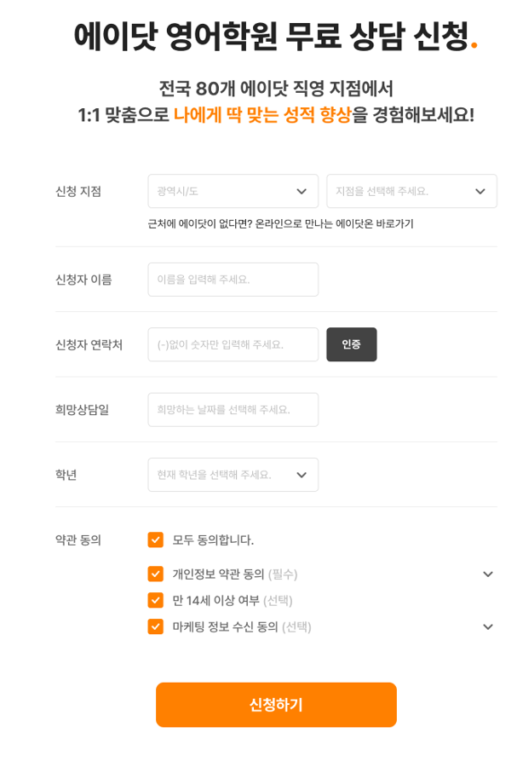
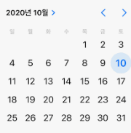
No. | Description
1 | * 광역시/도 & 신청지점 옵션: 다음 슬라이드 참고
2 | * 근처에 에이닷이 없다면? 온라인으로 만나는 에이닷 온 바로가기 클릭 시 다음 링크로 이동: https://www.adotonenglish.com/student/index
3 | *이름(텍스트) 입력
4 | *전화번호 인증 기능 추가
5 | *날짜 선택 기능
6 | *학년 옵션 중1 중2 중3 고등 초등
7 | * 약관 동의 체크 : 동의 체크 시 체크 활성화 다시 체크했을 때 비활성화 : 모두 동의 체크 시 모든 체크 활성화 모두 동의 다시 체크 시 모든 체크 비활성화
8 | * 신청하기 클릭 시 모두 작성했는지 확인 신청 지점 선택 안 했을 시 알럿 └ 신청 지점을 선택해 주세요. [확인] 이름 작성 안 했을 시 알럿 └ 신청자 이름을 입력해 주세요. [확인] 연락처 작성 안 했을 시 알럿 └ 신청자 연락처를 입력해 주세요. [확인] 희망상담일 입력 안했을 시 알럿 └희망 상담일을 체크해주세요. [확인] 학년 선택 안했을 시 알럿 └학년을 체크해주세요. [확인] 개인정보 약관(필수) 동의 체크를 하지 않았을 시 알럿 └ 개인정보 수집 및 이용동의(필수) 약관에 동의해주세요. [확인] *만 14세 이상 여부(선택), 마케팅 정보 수신 동의(선택)은 선택하지 않아도 제출 가능 *모두 작성하고 제출완료 시 알럿 └신청이 완료되었습니다. 신청하신 지점에서 확인 후 연락드릴 예정입니다. [확인]
1
2
3
4
전화번호 인증 기능
5
날짜 선택 기능
6
7
8

Slide 17
1. 신청지점 옵션
광역시/도 - 지점명
광역시/도
서울특별시 | 강동지점
서울특별시 | 광진지점
서울특별시 | 대치지점
서울특별시 | 마곡지점
서울특별시 | 마포지점
서울특별시 | 목동지점
서울특별시 | 성북지점
서울특별시 | 은평지점
서울특별시 | 중계지점
경기도 | 고양덕양지점
경기도 | 광명하안지점
경기도 | 구리토평지점
경기도 | 김포사우지점
경기도 | 동탄지점
경기도 | 부천상동지점
경기도 | 부천소사지점
경기도 | 분당지점
경기도 | 산본지점
경기도 | 성남지점
경기도 | 송탄지점
경기도 | 수원영통지점
경기도 | 수원장안지점
경기도 | 시흥배곧지점
경기도 | 시흥은행지점
경기도 | 안산고잔지점
경기도 | 안산본오지점
경기도 | 안산선부지점
경기도 | 안산성포지점
경기도 | 안산초지지점
경기도 | 안양지점
경기도 | 오산지점
경기도 | 용인동백지점
경기도 | 용인수지지점
경기도 | 의정부지점
경기도 | 이천창전지점
경기도 | 일산백마지점
경기도 | 파주운정지점
경기도 | 평촌지점
경기도 | 평택합정지점
경기도 | 호평지점
경기도 | 화성병점지점
인천광역시 | 인천계양지점
인천광역시 | 인천논현지점
인천광역시 | 인천부평지점
인천광역시 | 인천송도지점
인천광역시 | 인천청라지점
강원도 | 강릉지점
강원도 | 원주지점
강원도 | 춘천지점
충청북도 | 청주개신지점
충청북도 | 청주상당지점
충청북도 | 충주지점
충청남도 | 아산지점
충청남도 | 천안신부지점
충청남도 | 천안쌍용지점
대전광역시 | 대전대덕지점
대전광역시 | 대전서구지점
대전광역시 | 대전유성지점
세종특별자치시 | 세종지점
경상북도 | 구미지점
경상북도 | 포항지점
경상남도 | 김해지점
경상남도 | 양산지점
경상남도 | 진주지점
경상남도 | 창원상남지점
대구광역시 | 대구달서지점
대구광역시 | 대구수성지점
대구광역시 | 대구이곡지점
대구광역시 | 대구칠곡지점
부산광역시 | 부산동래지점
부산광역시 | 부산사하지점
부산광역시 | 부산수영지점
부산광역시 | 부산진구지점
부산광역시 | 부산해운대지점
부산광역시 | 부산화명지점
울산광역시 | 울산옥동지점
광주광역시 | 광주봉선지점
광주광역시 | 광주수완지점
광주광역시 | 광주일곡지점
전라북도 | 전주지점
서울특별시
경기도
인천광역시
강원도
충청북도
충청남도
대전광역시
세종특별자치시
경상북도
경상남도
대구광역시
부산광역시
울산광역시
광주광역시
전라북도

Slide 18
CRM 화면
분원 V
이름 V
전화번호 V
검색
엑셀 다운로드
* 본인 지점만 보이도록 개발
삭제
지점에서 체크하는 란
신청일 | 신청지점 | 이름 | 학년 | 연락처 | 희망상담일 | 만 14세 여부 | 마케팅 정보 수신 동의 (1년) | 확정 상담일시 | 상담여부
2023-07-28 16:48 | 부산해운대지점 | 김지혜 | 중3 | 010-0000-0000 | 2023-07-29(토) | - | - |  | -
 |  |  |  |  |  | Y | Y |  | 상담완료
 |  |  |  |  |  |  |  |  | 상담거부
 |  |  |  |  |  |  |  |  | 연결실패
V
날짜
시
분
AM/PM
체크 후 ‘삭제’ 버튼 누를 시 데이터 삭제 가능
1
2
3
4
5
6
7
8
9
10
11
12
00
05
10
15
20
25
30
35
40
45
50
55
60
오후
오전
드롭박스로
위 옵션 선택가능

Slide 19
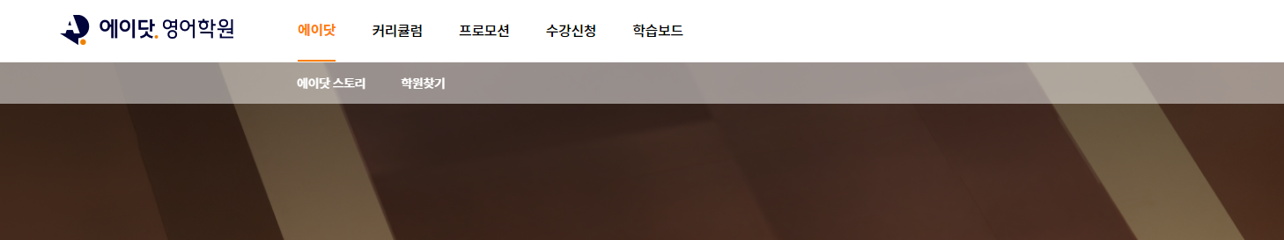
홈페이지 메뉴
에이닷 중등

